Slide 1
Touché –Trouvé! Petite section Séance 1
Objectifs langagier: le vocabulaire nécessaire pour jouer.
Objectifs linguistiques: « je pose »

Slide 2
Distribution des cartes, la maitresse les dispose sur la table devant les enfants.
Posture de l’enseignante : guide

Slide 3
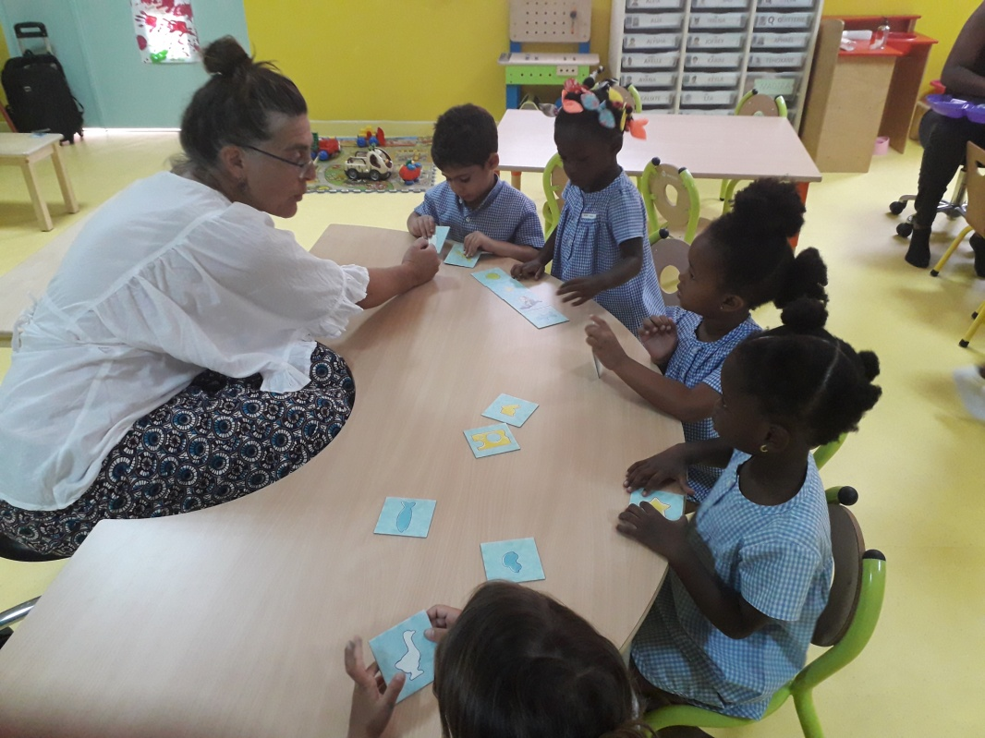
Les élèves se saisissent des cartes et nomment spontanément l’objets dessiné. Toutes les cartes sont nommées.
Posture de l’enseignante : accompagnatrice
Remarques: les élèves ont pu nommer toutes les cartes. Excepté oie et poule .

Slide 4
La maitresse organise les cartes, on les nomme à nouveau avant la deuxième étape.
Posture de l’enseignante: guide

Slide 5
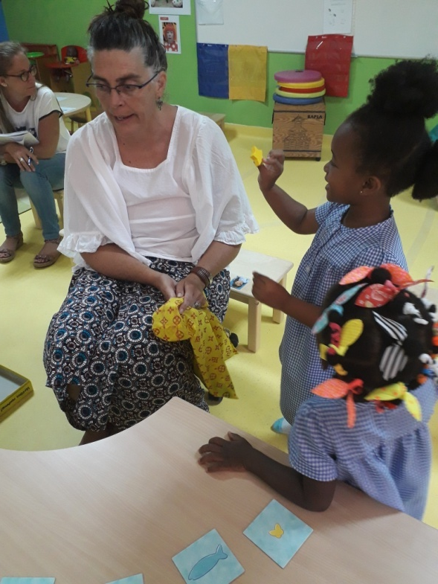
La maitresse explique qu’elle a autre chose pour jouer qui se trouve dans le sac. Elle propose a un élève de prendre un objet dans le sac.
Posture de l’enseignante: guide
Remarques: l’élève nomme l’objet spontanément mais ne sais pas quoi en faire. La maitresse lui propose de retourner s’assoir et appel un autre élève.

Slide 6
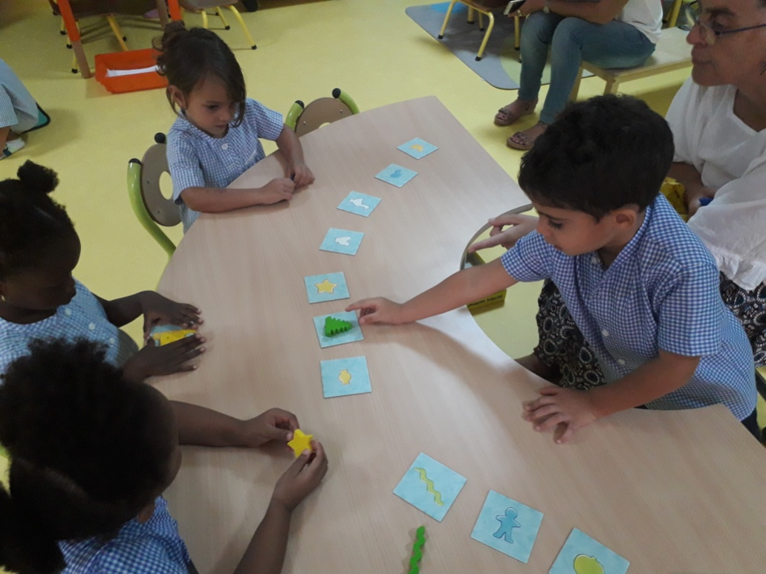
Un deuxième élèves prend un objet, le nomme et le pose sur le dessin correspondant.
Posture de l’enseignant: accompagnatrice.
Remarques: La maitresse lui demande: qu’est-ce que tu as fais? L’enfant n’a pas pu décrire son action.

Slide 7
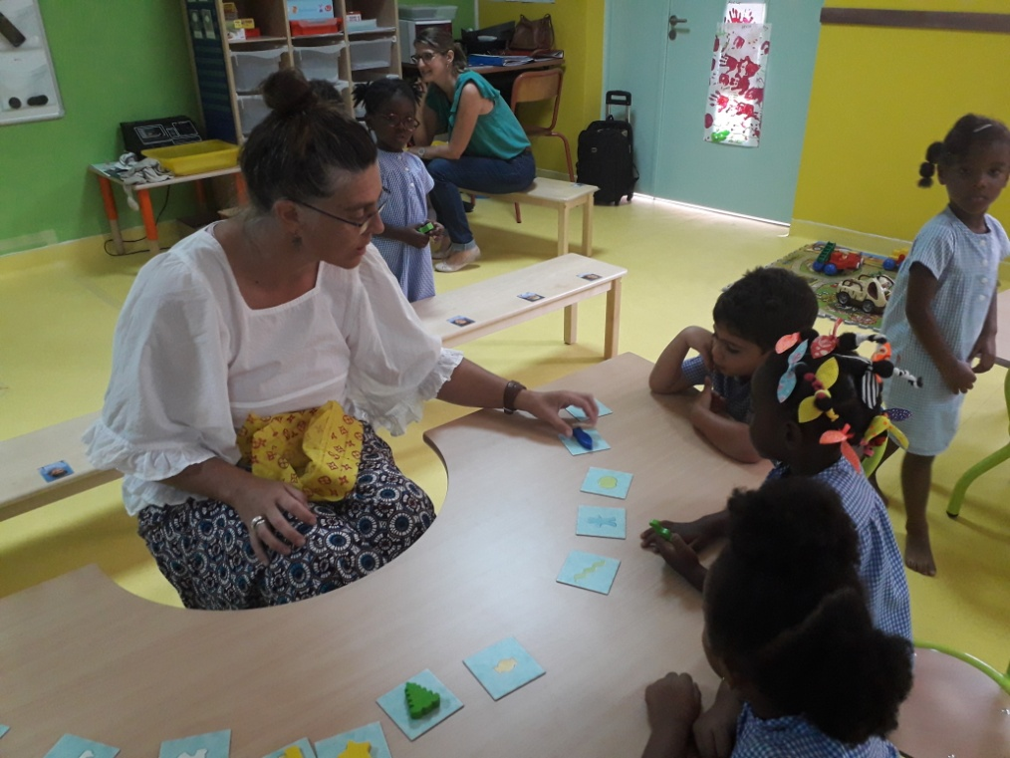
La maitresse prend un objets dans le sac, le place correctement et disant « je pose le poisson .»
Posture de l’enseignante: experte

Slide 8
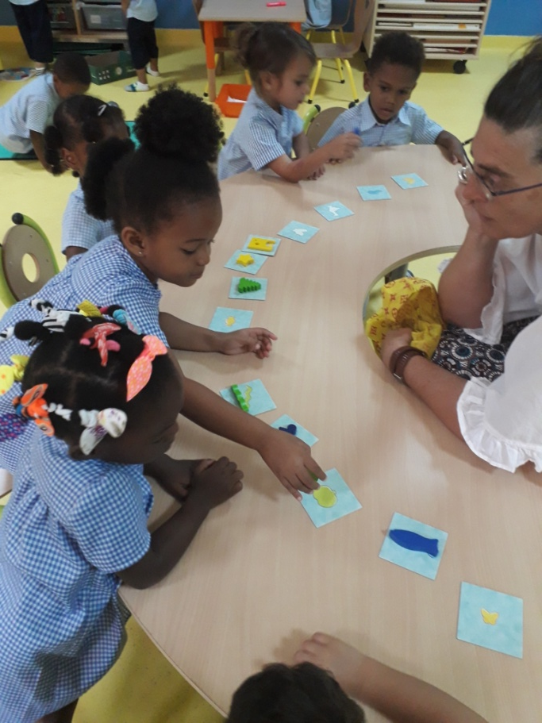
Le jeu démarre et chacun joue à son tour et parle, nomme les objets et dit « je pose … »
Posture de l’enseignante: accompagnatrice.
Remarque: les enfants se sont approprié le jeu, ont joué seuls et d’autres se sont joint au groupe de départ.

